Slide 1

ĐỒ ÁN
CƠ SỞ TRÍ TUỆ NHÂN TẠO
Phân lớp dữ liệu Bank Note Authentication
Binary classification với scikit-learn
10 thuật toán baseline · 5-fold CV · Tuning KNN & SVM
Dataset được chọn: banknote_authentication.csv
Nhóm: 1
Giảng viên: TS.Đỗ Như Tài
Khoa/Bộ môn: Công Nghệ Thông Tin
SGU / Học kỳ V / 2025-2026
01
Notes:
[Sources] - Dataset list and project setup: /mnt/data/final_prjoject.pdf - Dataset description: /mnt/data/DoAn_CoSoTriTueNhanTao_Banknote/02_Du_lieu/01_Dataset_da_chon_banknote/banknote_authentication.names - Title image: https://images.unsplash.com/photo-1609152490680-74583ad665b3 (downloaded from turn0image0)

Slide 2
Nội dung trình bày
Bám theo luồng end-to-end của một dự án machine learning
01
Bài toán & mục tiêu
Trọng tâm của bài trình bày là so sánh 10 thuật toán phân lớp trên cùng một bộ dữ liệu, sau đó tối ưu 2 mô hình tiêu biểu và chọn mô hình cuối cùng theo hiệu năng thực tế trên tập test.
02
Dữ liệu & EDA
03
Thiết kế thực nghiệm
70/30
5-fold
5 metrics
04
Kết quả baseline & tuning
Train/Test split
Cross validation
Acc · Prec · Recall · F1 · AUC
05
Kết luận
Output cuối cùng: chọn mô hình có độ chính xác cao, ổn định theo nhiều metric và đủ dễ giải thích để trình bày trong báo cáo.
02
Notes:
[Sources] - Workflow adapted from /mnt/data/[BOOK] Machine Learning Mastery With Python Understand Your Data Create Accurate Models and Work Projects End-To-End.pdf - Assignment requirements from /mnt/data/final_prjoject.pdf

Slide 3
Bài toán và mục tiêu
Phân biệt tiền thật/giả từ 4 đặc trưng trích xuất bằng Wavelet Transform
Bài toán đầu vào là một bộ dữ liệu tabular gồm các đặc trưng số của ảnh banknote. Mục tiêu là dự đoán biến mục tiêu "class" (0/1) và so sánh hiệu năng của nhiều thuật toán classification trong scikit-learn.
4 đặc trưng đầu vào
Độ đo đánh giá
Mục tiêu thực nghiệm
variance
skewness
curtosis
entropy
Accuracy
Precision
Recall
F1-score
AUC
So sánh 10 mô hình baseline
Đánh giá tác động của tiền xử lý
Tối ưu KNN và SVM
Chọn mô hình cuối cùng cho test set
1372
24
1348
10
mẫu ban đầu
duplicate bị loại bỏ
mẫu sau làm sạch
thuật toán baseline
03
Notes:
[Sources] - Dataset description and features: /mnt/data/DoAn_CoSoTriTueNhanTao_Banknote/02_Du_lieu/01_Dataset_da_chon_banknote/banknote_authentication.names - Dataset size and duplicate removal: /mnt/data/FinalProject_Banknote_Classification_Updated_Executed.ipynb

Slide 4
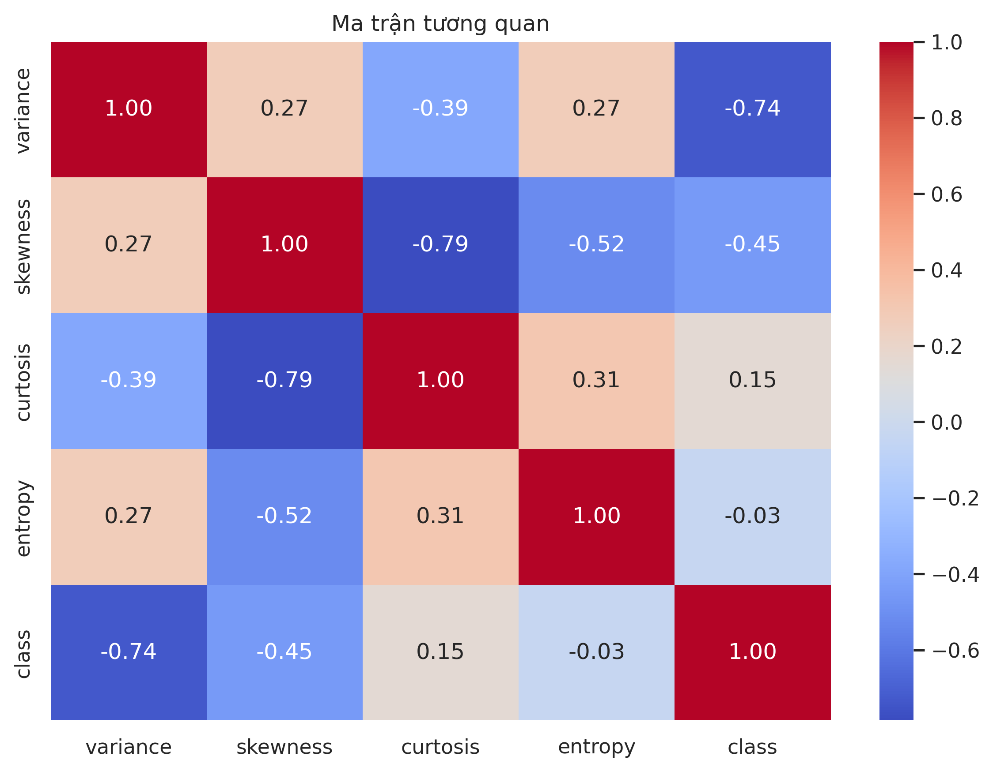
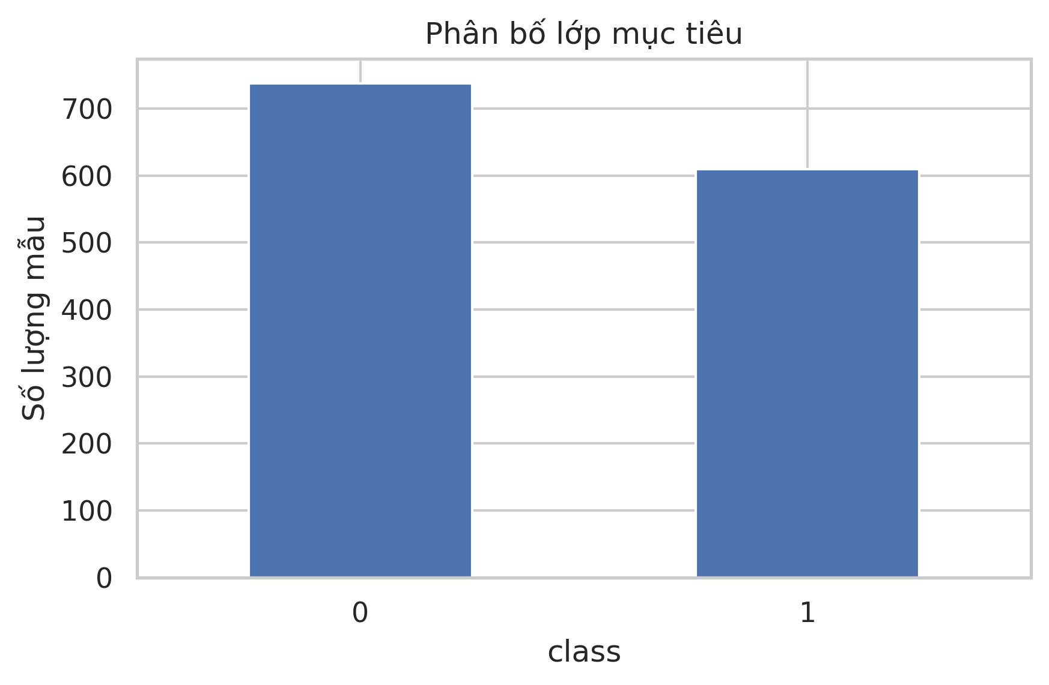
Dữ liệu và EDA
Kiểm tra missing values, duplicate, cân bằng lớp và tương quan đặc trưng
Nhận xét chính
Không có missing values; dữ liệu thuận lợi cho mô hình scikit-learn.
Phát hiện 24 dòng trùng lặp và loại bỏ trước khi chia train/test.
Phân bố lớp khá cân bằng: lớp 0 = 54.75%, lớp 1 = 45.25%.
variance tương quan âm mạnh với class; skewness và curtosis có quan hệ chặt với nhau.
Quyết định tiền xử lý: giữ lại 3 biến thể để so sánh công bằng — raw, MinMaxScaler và StandardScaler.
04
Notes:
[Sources] - EDA outputs and charts: /mnt/data/FinalProject_Banknote_Classification_Updated_Executed.ipynb - Heatmap image: /mnt/data/DoAn_CoSoTriTueNhanTao_Banknote/07_Ket_qua/01_Hinh_anh/heatmap_tuong_quan.png - Class distribution image: /mnt/data/DoAn_CoSoTriTueNhanTao_Banknote/07_Ket_qua/01_Hinh_anh/phan_bo_lop_muc_tieu.png

Slide 5
Thiết kế thực nghiệm
Thực hiện đúng yêu cầu: random_state = 42, train/test = 70/30, CV = 5-fold
1. Load & clean
2. Train/Test split
3. 5-fold CV
4. 10 baseline models
5. Tuning & final test
Đọc dữ liệu, gán tên cột, loại duplicate
70% train · 30% test · stratify · seed 42
Đánh giá trên train set bằng StratifiedKFold
Mỗi mô hình chạy với raw / minmax / standard
GridSearchCV cho KNN, SVM và đánh giá cuối
10 thuật toán baseline
Thiết lập đánh giá
KNN
Naive Bayes
SVM
Decision Tree
Random Forest
AdaBoost
Gradient Boosting
LDA
MLP
Logistic Regression
CV metrics: Accuracy, Precision, Recall, F1, AUC
Test metrics: Accuracy, Precision, Recall, F1, AUC
Tập train: 943 mẫu · tập test: 405 mẫu
So sánh công bằng trên cùng một cách chia dữ liệu
05
Notes:
[Sources] - Assignment requirement for split, CV and algorithms: /mnt/data/final_prjoject.pdf - Experiment implementation: /mnt/data/FinalProject_Banknote_Classification_Updated_Executed.ipynb

Slide 6
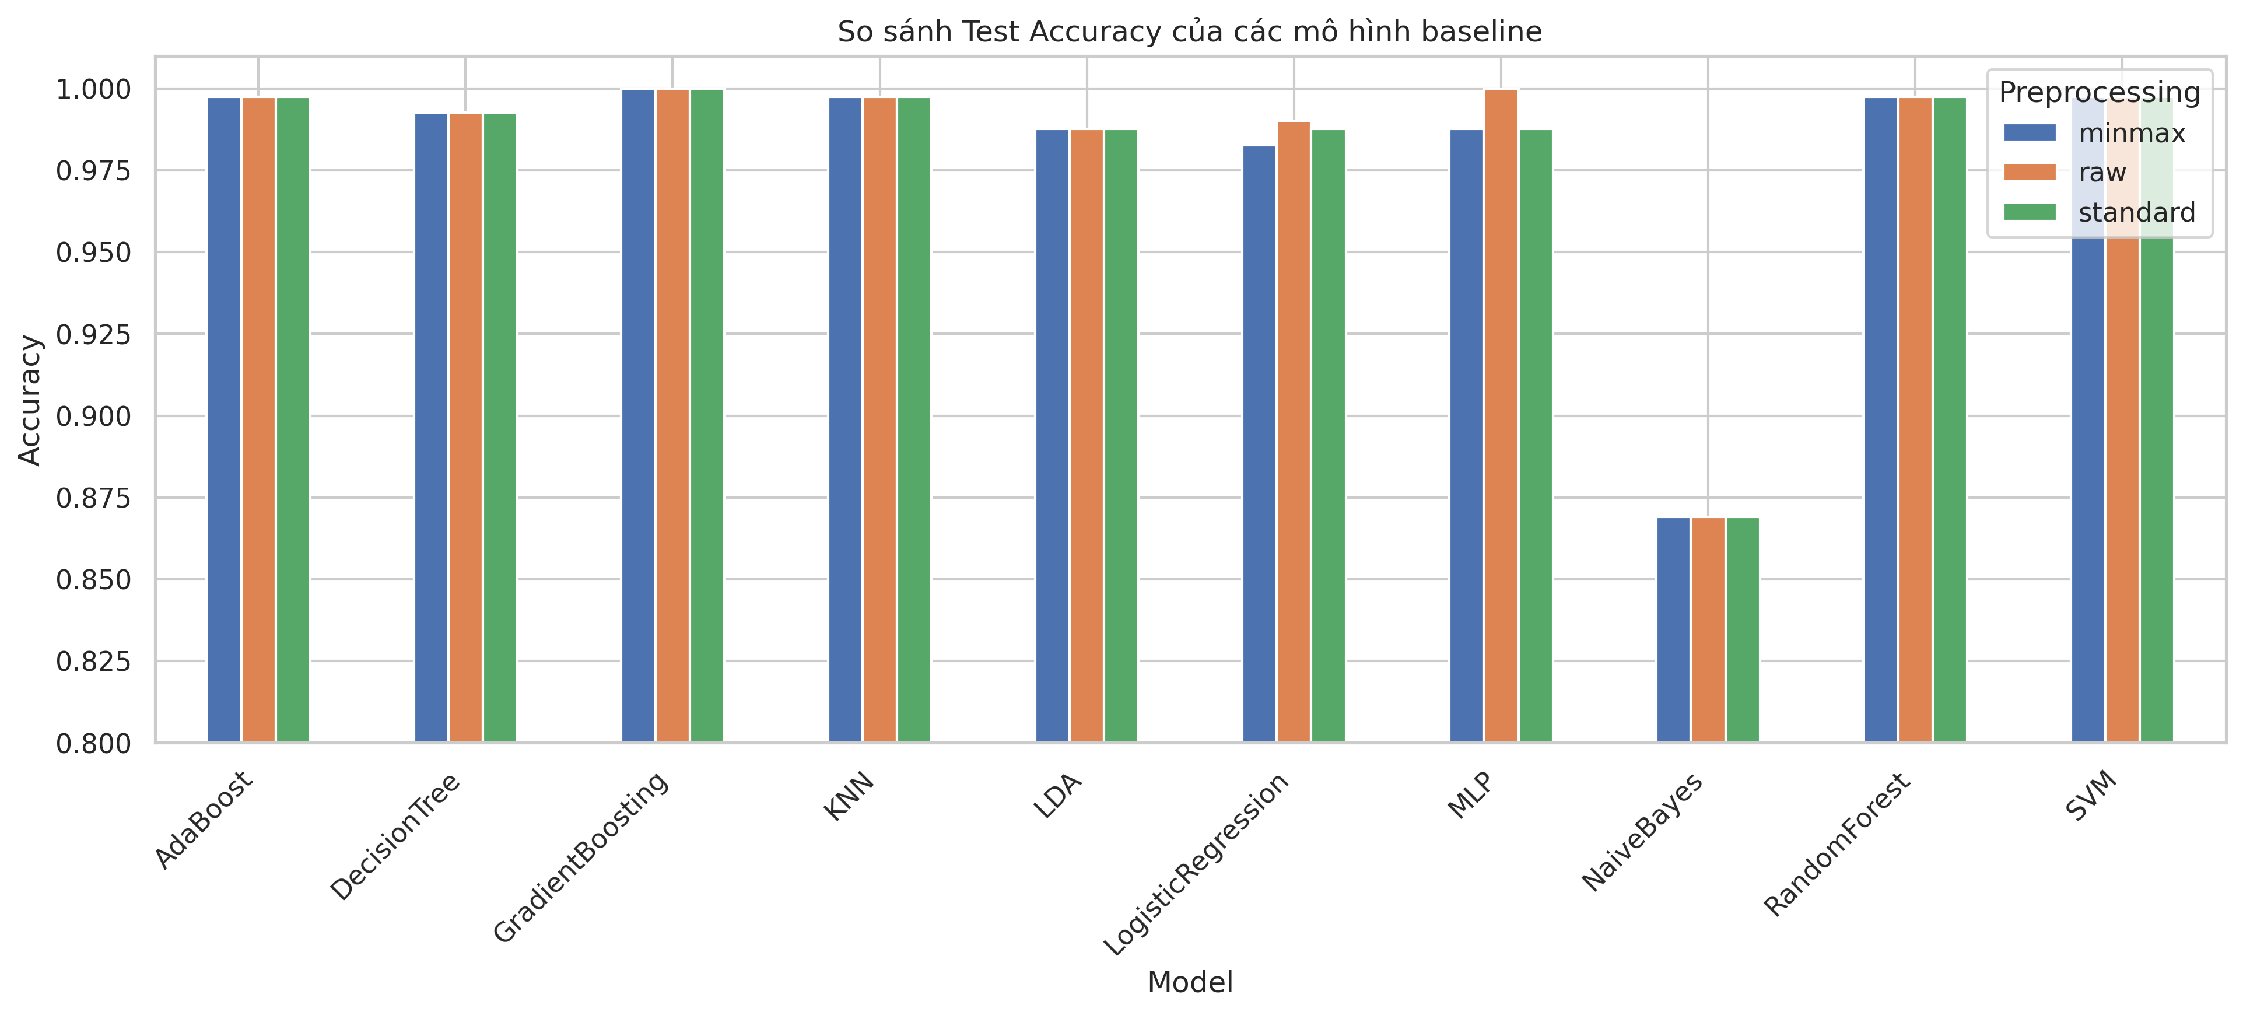
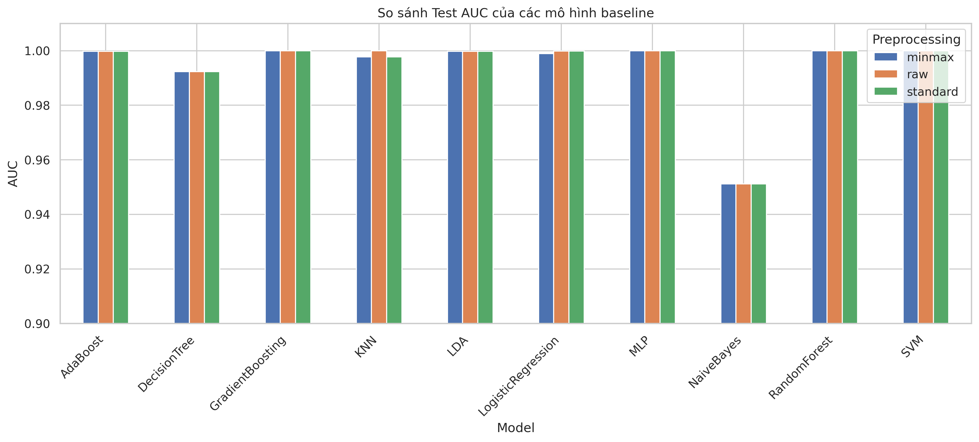
Kết quả baseline
So sánh hiệu năng của 10 mô hình dưới 3 cách tiền xử lý
Điểm nổi bật: GradientBoosting đạt Accuracy = AUC = 1.00 ở cả 3 biến thể; MLP cũng đạt Accuracy/F1 = 1.00 trên dữ liệu raw; NaiveBayes là mô hình yếu nhất trong bộ so sánh này.
06
Notes:
[Sources] - Baseline results table: /mnt/data/DoAn_CoSoTriTueNhanTao_Banknote/07_Ket_qua/02_Bang_bieu/bang_ket_qua_baseline_day_du.csv - Accuracy chart: /mnt/data/DoAn_CoSoTriTueNhanTao_Banknote/07_Ket_qua/01_Hinh_anh/so_sanh_test_accuracy_baseline.png - AUC chart: /mnt/data/DoAn_CoSoTriTueNhanTao_Banknote/07_Ket_qua/01_Hinh_anh/so_sanh_test_auc_baseline.png

Slide 7
Các mô hình nổi bật theo từng metric
Không phải metric nào cũng cho cùng một kết luận
Top 2 theo từng metric
Ứng viên cuối sau tuning
Metric
Top 1
Top 2
Mô hình
Accuracy
AUC
Accuracy
MLP (raw)
GradientBoosting (raw)
GradientBoosting (raw)
1.0000
1.0000
Precision
MLP (raw)
GradientBoosting (raw)
Tuned SVM (standard)
1.0000
1.0000
Recall
AdaBoost (raw)
GradientBoosting (raw)
Tuned KNN (standard)
0.9975
0.9977
F1-score
MLP (raw)
GradientBoosting (raw)
AUC
KNN (raw)
GradientBoosting (raw)
Insight chính:
GradientBoosting xuất hiện trong tất cả các bảng top-2, nên là mô hình ổn định nhất. MLP rất mạnh trên raw data nhưng không giữ ưu thế trên mọi metric; KNN nổi bật ở AUC.
07
Notes:
[Sources] - Top-2 tables by metric: /mnt/data/DoAn_CoSoTriTueNhanTao_Banknote/07_Ket_qua/02_Bang_bieu/top2_theo_accuracy.csv and related CSV files - Final candidate comparison: /mnt/data/DoAn_CoSoTriTueNhanTao_Banknote/07_Ket_qua/02_Bang_bieu/so_sanh_cac_mo_hinh_tot_nhat_sau_tuning.csv

Slide 8
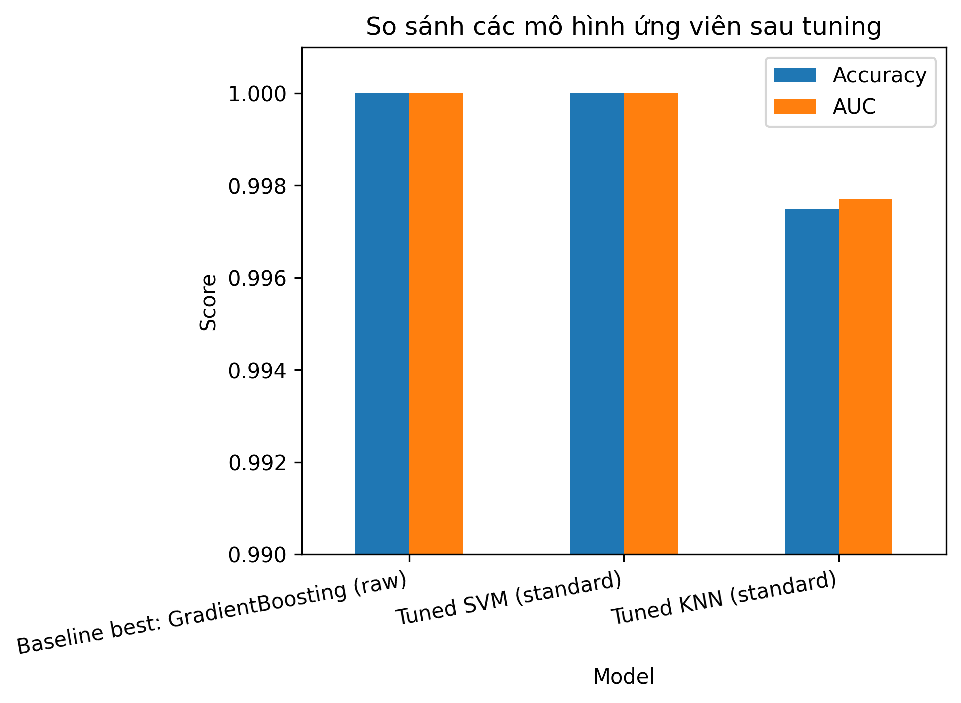
Tối ưu siêu tham số
Tập trung vào 2 mô hình nhạy với scale và có tiềm năng cải thiện rõ: KNN và SVM
KNN tối ưu (StandardScaler + GridSearchCV)
SVM tối ưu (StandardScaler + GridSearchCV)
Best params: n_neighbors = 3, weights = distance, metric = euclidean
Best CV score = 0.9979
Test: Accuracy = 0.9975, AUC = 0.9977
Best params: C = 10, kernel = rbf, gamma = scale
Best CV score = 1.0000
Test: Accuracy = 1.0000, AUC = 1.0000
Tuning giúp SVM vươn lên ngang với mô hình baseline tốt nhất; KNN cải thiện nhẹ nhưng vẫn thấp hơn 2 ứng viên còn lại.
08
Notes:
[Sources] - KNN tuning results: /mnt/data/DoAn_CoSoTriTueNhanTao_Banknote/07_Ket_qua/02_Bang_bieu/ket_qua_tuning_knn.csv and danh_gia_knn_toi_uu_tren_test.csv - SVM tuning results: /mnt/data/DoAn_CoSoTriTueNhanTao_Banknote/07_Ket_qua/02_Bang_bieu/ket_qua_tuning_svm.csv and danh_gia_svm_toi_uu_tren_test.csv - Candidate comparison chart: /mnt/data/DoAn_CoSoTriTueNhanTao_Banknote/07_Ket_qua/01_Hinh_anh/so_sanh_ung_vien_sau_tuning.png

Slide 9
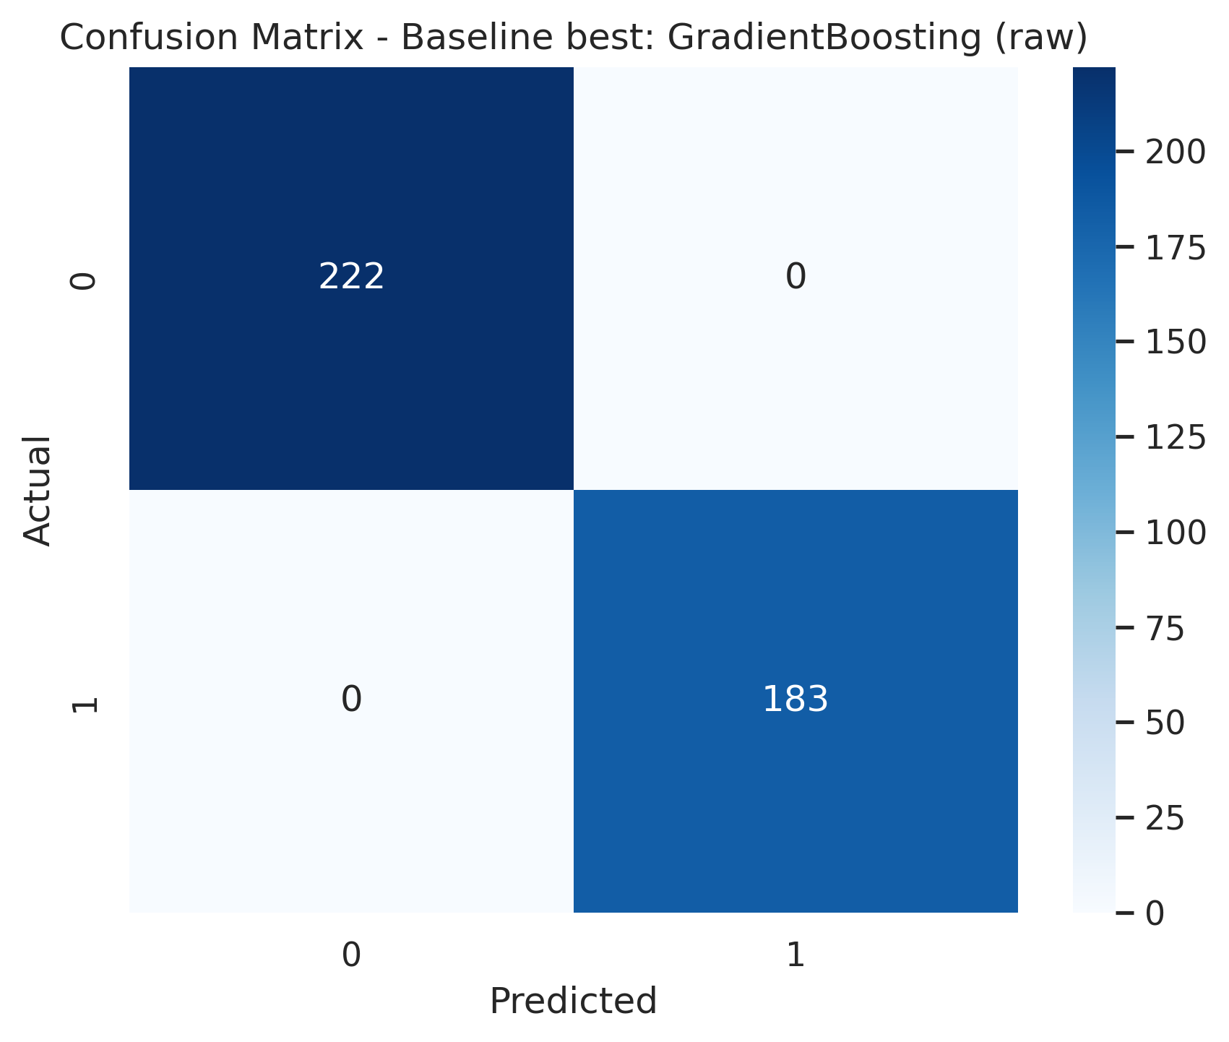
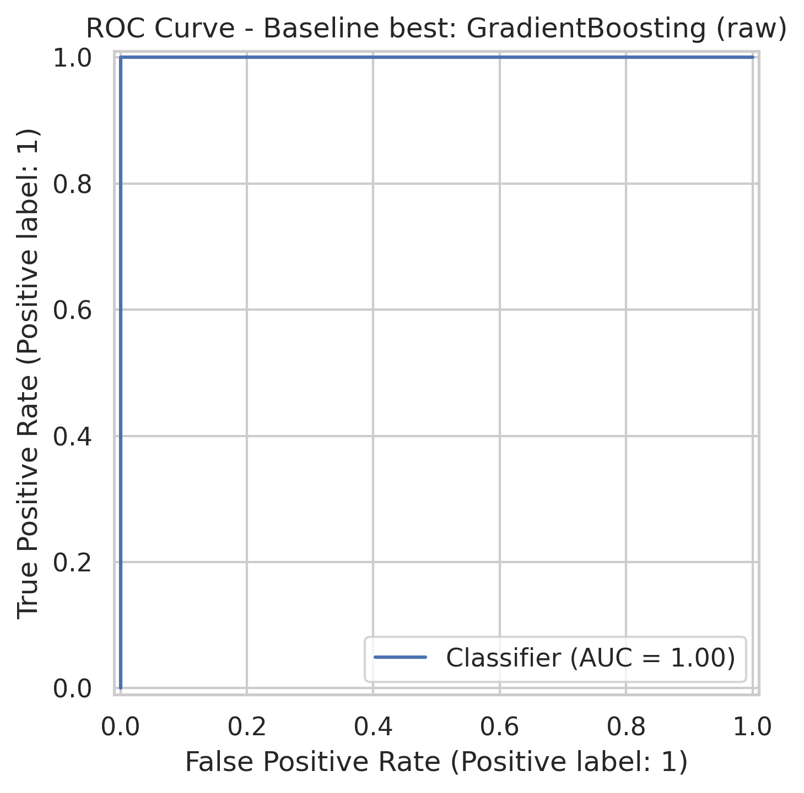
Mô hình cuối cùng và kiểm thử
GradientBoosting (raw) được chọn vì đạt điểm tuyệt đối mà không cần thêm preprocessing
Accuracy = Precision = Recall = F1 = AUC = 1.00 · Confusion matrix: [[222, 0], [0, 183]] · Test set = 405 mẫu
Lý do chọn mô hình: Tuned SVM có điểm tương đương, nhưng GradientBoosting trên raw data đơn giản hơn trong pipeline và đã đạt hiệu năng tối đa trên test set.
09
Notes:
[Sources] - Final candidate scores: /mnt/data/DoAn_CoSoTriTueNhanTao_Banknote/07_Ket_qua/02_Bang_bieu/bang_diem_cuoi_cung_cua_cac_mo_hinh_ung_vien.csv - Confusion matrix image: /mnt/data/DoAn_CoSoTriTueNhanTao_Banknote/07_Ket_qua/01_Hinh_anh/confusion_matrix_mo_hinh_cuoi_cung.png - ROC image: /mnt/data/DoAn_CoSoTriTueNhanTao_Banknote/07_Ket_qua/01_Hinh_anh/roc_curve_mo_hinh_cuoi_cung.png - Classification report and saved model: /mnt/data/DoAn_CoSoTriTueNhanTao_Banknote/07_Ket_qua/02_Bang_bieu/classification_report_mo_hinh_cuoi_cung.txt and /mnt/data/DoAn_CoSoTriTueNhanTao_Banknote/07_Ket_qua/03_Mo_hinh/best_model_banknote.pkl

Slide 10
Kết luận và hướng phát triển
Kết quả cho thấy bộ dữ liệu này rất phù hợp với các mô hình tree-based và margin-based
Ba kết luận chính
Bộ dữ liệu sạch và dễ phân tách
100%
01
Không có missing values, lệch lớp không lớn; sau khi loại duplicate, hầu hết mô hình mạnh đều đạt kết quả rất cao.
GradientBoosting (raw)
trên tập test
02
GradientBoosting là lựa chọn tối ưu
Mô hình đạt điểm tuyệt đối trên tập test, đồng thời không cần thêm bước chuẩn hóa trong pipeline.
Hướng phát triển tiếp theo
Thử nested cross-validation để đánh giá chắc hơn.
Khảo sát thêm calibration, SHAP/feature importance và tính ổn định theo random split.
Đóng gói pipeline thành file dự đoán cho dữ liệu mới.
03
Tuning hữu ích nhưng không luôn cần thiết
SVM sau tuning đạt ngang với mô hình tốt nhất; KNN cải thiện ít hơn, cho thấy preprocessing và tuning phụ thuộc từng thuật toán.
Xin cảm ơn!
10
Notes:
[Sources] - Conclusions synthesized from: /mnt/data/FinalProject_Banknote_Classification_Updated_Executed.ipynb - Final metrics: /mnt/data/DoAn_CoSoTriTueNhanTao_Banknote/07_Ket_qua/02_Bang_bieu/bang_diem_cuoi_cung_cua_cac_mo_hinh_ung_vien.csv

